Slide 1
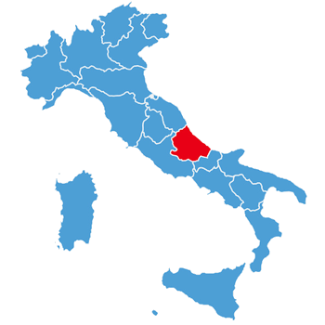

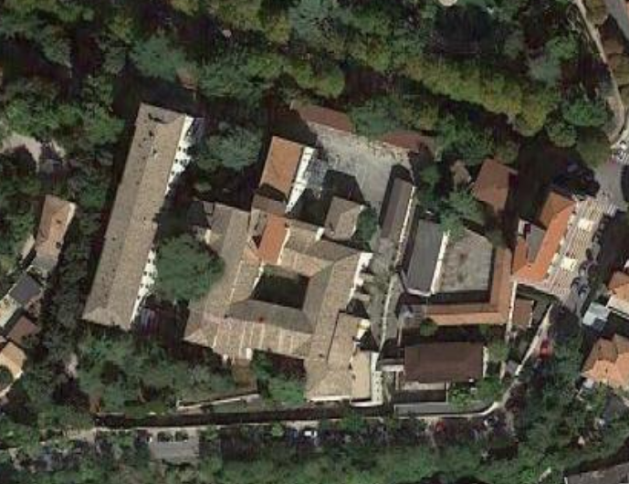
AGENZIA DEL DEMANIO – DIREZIONE REGIONALE ABRUZZO E MOLISE
Iniziativa: Accordo di Programma in attuazione del Piano di Razionalizzazione delle sedi delle Amministrazioni Statali di Chieti condiviso e accettato dalle P.A. coinvolte con Verbale d'intesa del 03.11.2014
Immobile demaniale coinvolto:
Ex Ospedale Militare – Caserma Bucciante sita in Comune di Chieti
Soggetti istituzionali coinvolti:
Chieti
Agenzia del Demanio;
Regione Abruzzo;
Università G. D’Annunzio Chieti-Pescara;
Provincia di Chieti
Comune di Chieti
Descrizione iniziativa
Recupero e valorizzazione della Caserma Bucciante, di cui porzione sarà destinata all'Archivio di Stato; porzione all’Università G. D'Annunzio che non ha ancora definito l’esatta destinazione d’uso che verrà data per la concessione di valorizzazione; porzione destinata alla Nuova Biblioteca Provinciale De Meis, ora di competenza della Regione Abruzzo.
Obiettivi strategici che si intendono perseguire:
Fondi necessari per la porzione Archivio di Stato € 4.000.000,00 già finanziati dall’Agenzia;
Migliore e più efficiente allocazione delle P.A. con rifunzionalizzazione della Caserma Bucciante;
Risparmio di spesa della locazione passiva per Archivio di Stato pari a € 50.600,41;
Razionalizzazione degli assetti patrimoniali pubblici;

Slide 2
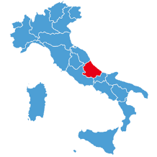


AGENZIA DEL DEMANIO – DIREZIONE REGIONALE ABRUZZO E MOLISE
Cronoprogramma dell’iniziativa: rifunzionalizzazione

